Slide 1
2021г.
Муниципальное бюджетное дошкольное образовательное учреждение Шербакульского муниципального района Омской области
Детский сад «Солнышко»
Воспитание трудолюбия и самостоятельности
у дошкольников в семье
Подготовительная группа «Лучики»
Воспитатели:
Олейник Вероника Владимировна
Федотова Татьяна Александровна

Slide 2
Значимость развития трудового воспитания
Трудовое воспитание не должно осуществляться в отрыве от семейного воспитания. В семье имеются благоприятные условия для формирования у детей трудолюбия.
Труд детей в семье не обязует возлагать на плечи малыша уборку всей квартиры, но попросить его обтереть пыль с полок вполне возможно. Любому ребенку интересно поработать пылесосом. Много он, конечно, не наработает, а вот кое –какие навыки получит.
Труд вместе с родителями доставляет ребенку радость. Участие в хозяйственно – бытовом труде позволяет ребенку реально ощутить причастность к заботам семьи, почувствовать себя членом семейного коллектива.
Важно организовывать труд детей родителям таким образом, чтобы дети могли не только наблюдать его, но и участвовать в нем.

Slide 3
Значимость развития самостоятельности ребенка в семье
Самостоятельность – ценное и очень нужное качество. Воспитывать его необходимо с раннего детства. Дети очень активны и часто стремятся выполнять действия самостоятельности . И нам, взрослым, важно поддерживать детей в этом.
Условия для формирования самостоятельности:
Хвалите ребенка.
Не ругайте детей за попытки сделать что – то самостоятельно.
Учите ребенка.
Не пытайтесь облегчить жизнь ребенку, чересчур помогая ему.
Спрашивайте мнение у вашего ребенка, как у взрослого члена семьи.
Привлекайте ребенка к работе по дому.

Slide 4
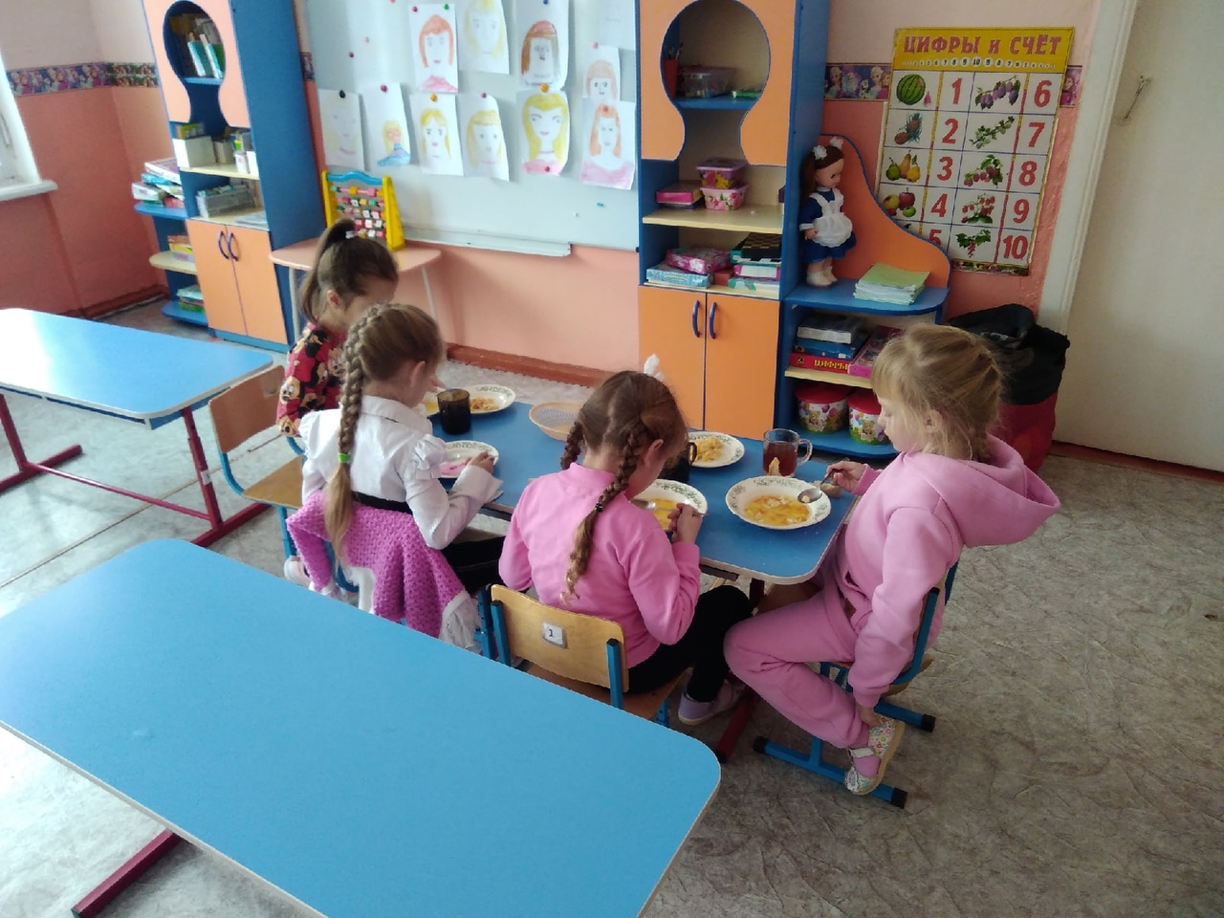
Советы по воспитанию трудолюбия и самостоятельности у дошкольников в семье.
Совет №1
Закреплять умение ребенка правильно пользоваться столовыми приборами.

Slide 5
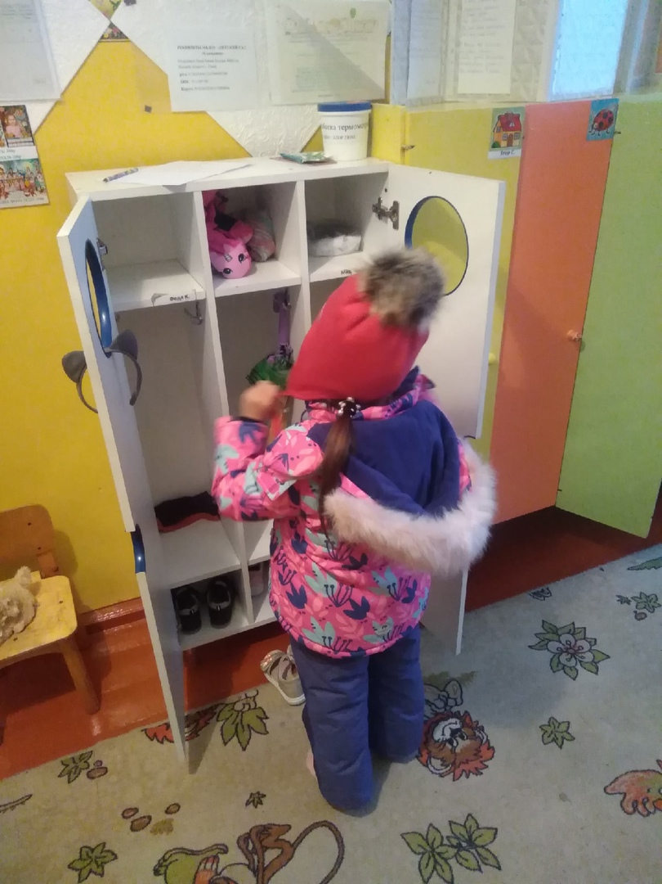
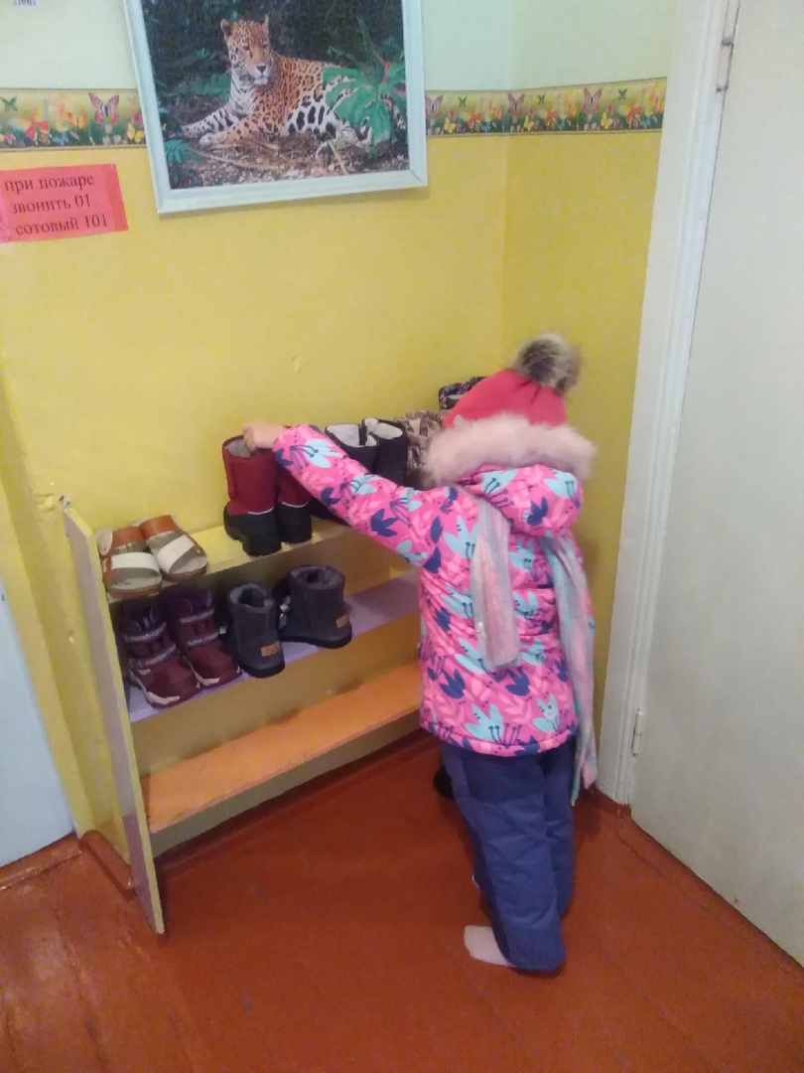
Закреплять умение самостоятельно одеваться и раздеваться, складывать в шкаф одежду, ставить на место обувь, сушить при необходимости мокрые вещи.
Совет №2

Slide 6
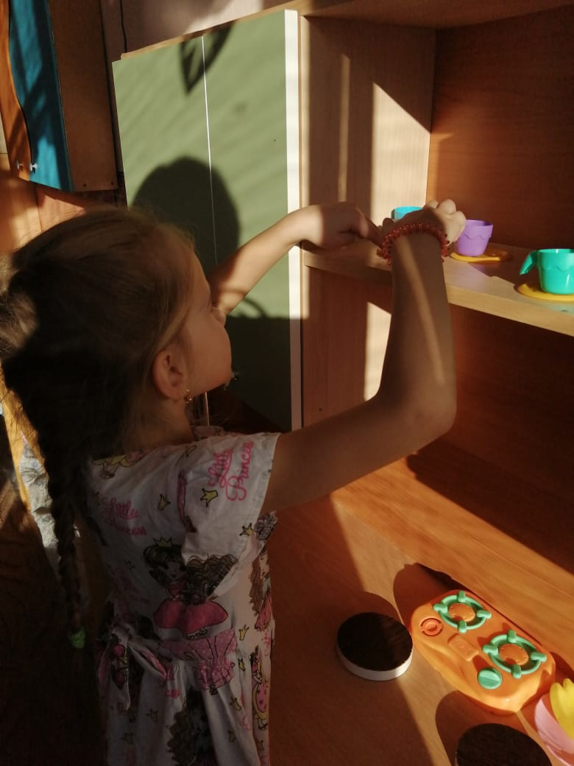
Учить ребенка поддерживать порядок в группе.
Совет №3

Slide 7
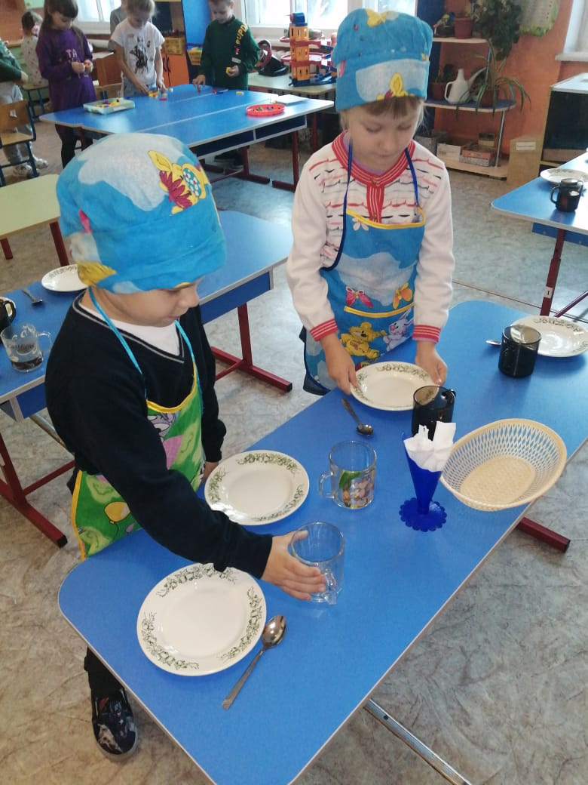
Совершенствовать умение помогать сервировать стол, приводить его в порядок после еды.
Совет №4

Slide 8
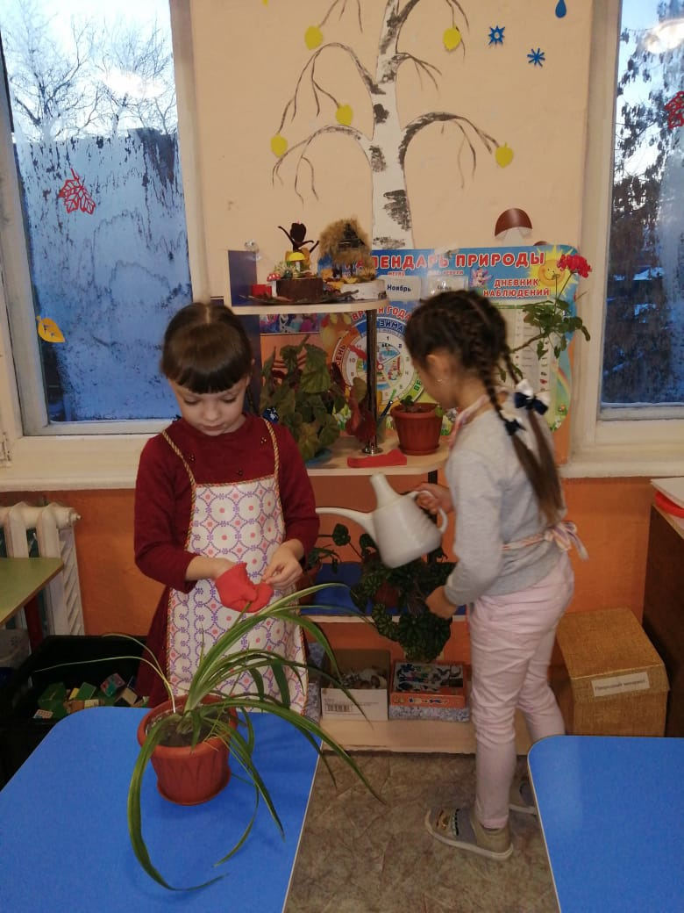
Совершенствовать умение ухаживать за комнатными растениями: поливать, рыхлить почву, протирать листья.
Совет №5

Slide 9
Необходимо с самого раннего возраста учить детей трудиться, уважать труд людей, всё что создано усилиями человека.
«Если ты поймал рыбу для ребёнка – ты накормил его один раз, если ты научил его ловить рыбу – ты накормил его на всю жизнь»: - восточная мудрость.
Учите доводить начатую работу до конца, не торопите и не подгоняйте ребенка, умейте ждать, пока он сам завершит свою работу.
Параллельно с трудовым воспитанием необходимо воспитывать уважение к труду взрослых, к бережному отношению его результатам. Слова нотации, как известно, для ребенка малоубедительны. Он должен видеть пример взрослых.
Только систематическое выполнение трудовых обязанностей будет способствовать воспитанию трудолюбия.

Slide 10
Используемая литература:
https://moymalysh43.ru/pomoshch/trudovoe-vospitanie-doshkolnikov-v-seme-2.html
https://firo.ranepa.ru/files/docs/do/navigator_obraz_programm/ot_rojdeniya_do_shkoly.pdf
https://podrastu.ru/vozrast/razvitie-detskoi-samostojatelnosti.html
Спасибо за внимание!

